Slide 1
Профилактика дислексии
Поливара Татьна Викторовна
Методист

Slide 2
Условия успешного овладения навыком чтения
сформированность фонетико-фонематической и лексико-грамматической стороны речи;
достаточное развитие пространственных представлений;
достаточное зрительного анализа и синтеза, мнезиса;
достаточное развитие психических функций.

Slide 3
Дислексия — частичное специфическое нарушение процесса чтения, обусловленное несформированностью (нарушением) высших психических функций и проявляющееся в повторяющихся ошибках стойкого характера.
.

Slide 4
Причины?

Slide 5
Причины дислексии
«Дислексия травмы» возникает в результате травмы головного мозга, или той части мозга, которая отвечает за способность человека писать и читать. В настоящее время это наблюдается редко.
«Первичная дислексия» можно определить как дисфункцию, нежели, чем нарушение мозга. Люди с таким видом дислексии часто не могут читать до 4-го класса, у них также наблюдаются трудности с письмом и понимаем устной речи. Этот вид дислексии является наследственным. Чаще такая дислексия наблюдается у мальчиков, чем у девочек.
«Вторичная, или дислексия, связанная с развитием». Причиной развития этого вида дислексии является нарушение гормонального развития ребенка на ранних стадиях развития (еще во внутриутробном периоде).

Slide 6
Неречевая симптоматика дислексии
Дислексия вызывается несформированностью психических функций, осуществляющих процесс чтения в норме:
зрительного анализа и синтеза,
пространственных представлений,
фонематического анализа и синтеза,
недоразвитие лексико-грамматического строя речи.

Slide 7
Речевая симптоматика дислексии
Замена и смешение звуков при чтении, чаще всего фонетически близких звуков (звонких и глухих, аффрикат и звуков, входящих в их состав), а также замены графически сходных букв (х-ж, п-н, з-а и др.)
Побуквенное чтение - нарушение слияния звуков в слоги и слова, буквы называются поочередно,
Искажение звуко-слоговой структуры слова, которые проявляются в пропусках согласных при стечении, согласных и гласных при отсутствии стечения, добавлениях, перестановках звуков, пропусках, перестановках слогов

Slide 8
Речевая симптоматика дислексии
Нарушение понимания прочитанного, которые проявляются на уровне понимания отдельного слова, предложения и текста, когда в процессе чтения не наблюдается расстройства технической стороны
Аграмматизмы при чтении. Они проявляются на аналитико-синтетической и синтетической ступени овладения навыком чтения. Отмечаются нарушения падежных окончаний, согласование существительного и прилагательного, окончаний глаголов и др.
Часто наблюдается в анамнезе нарушения звукопроизношения.
Бедность лексического запаса, неточность употребления слов. В легких случаях это обнаруживается только на стадии овладения навыком чтения

Slide 9
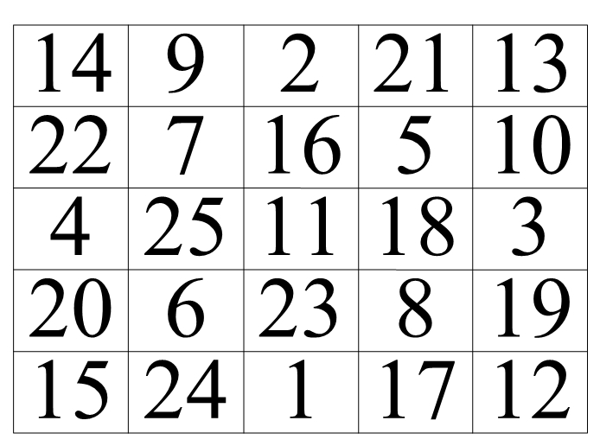
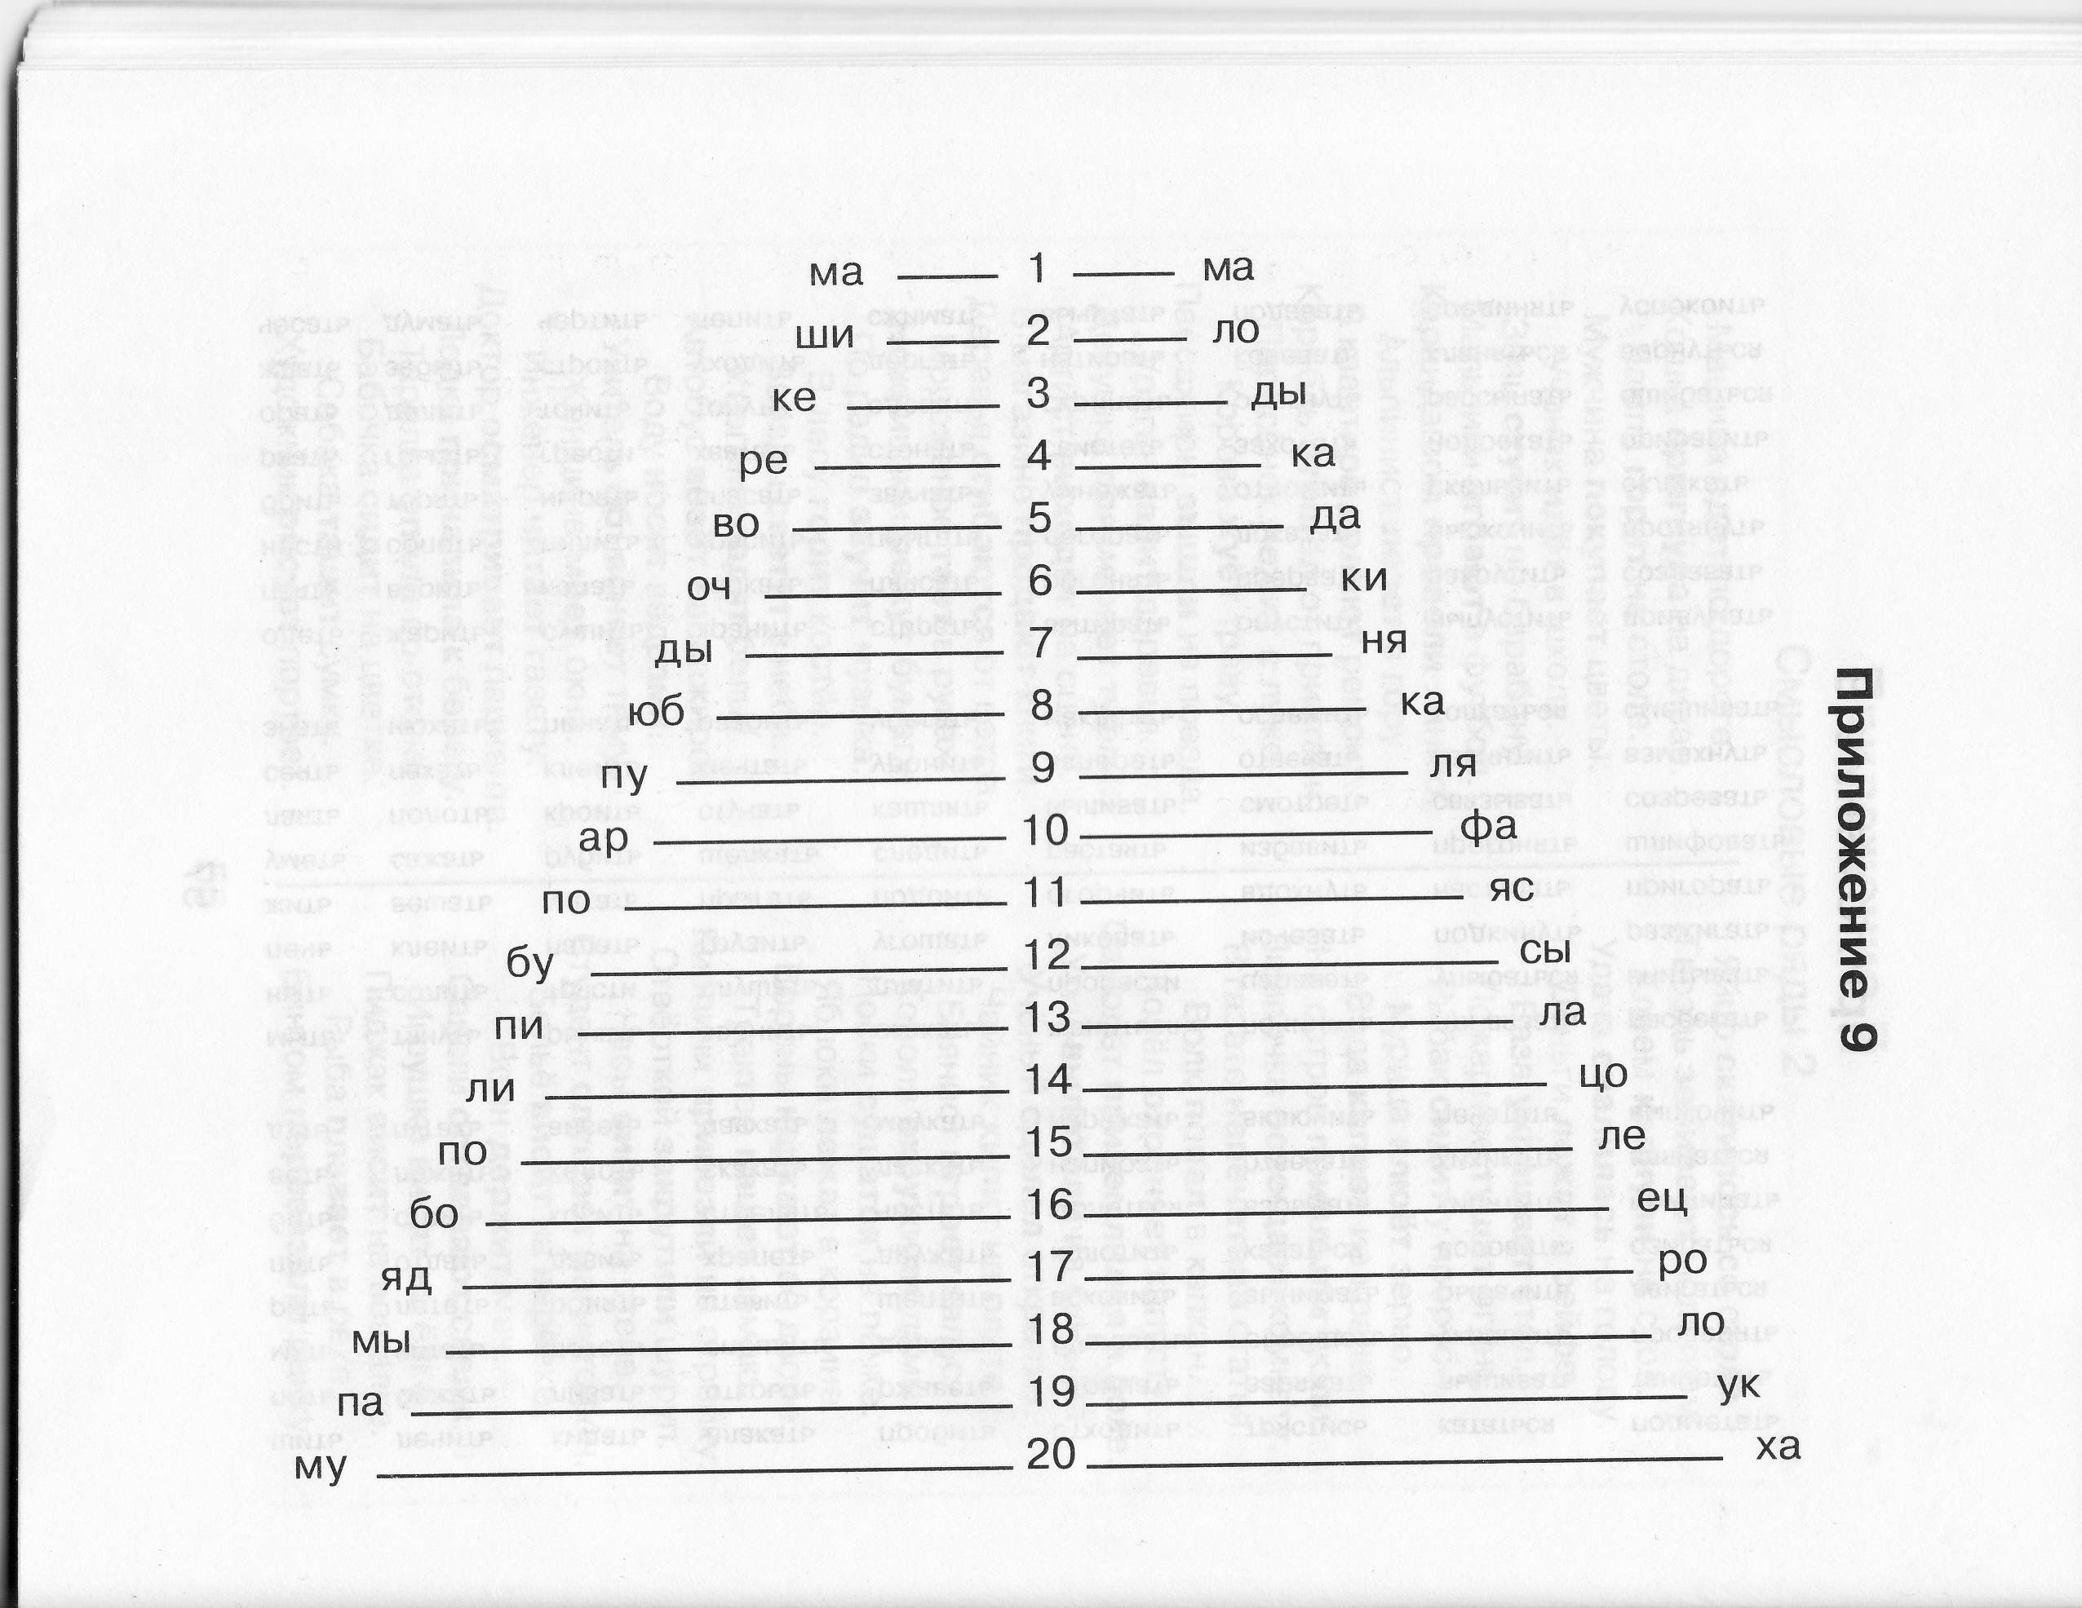
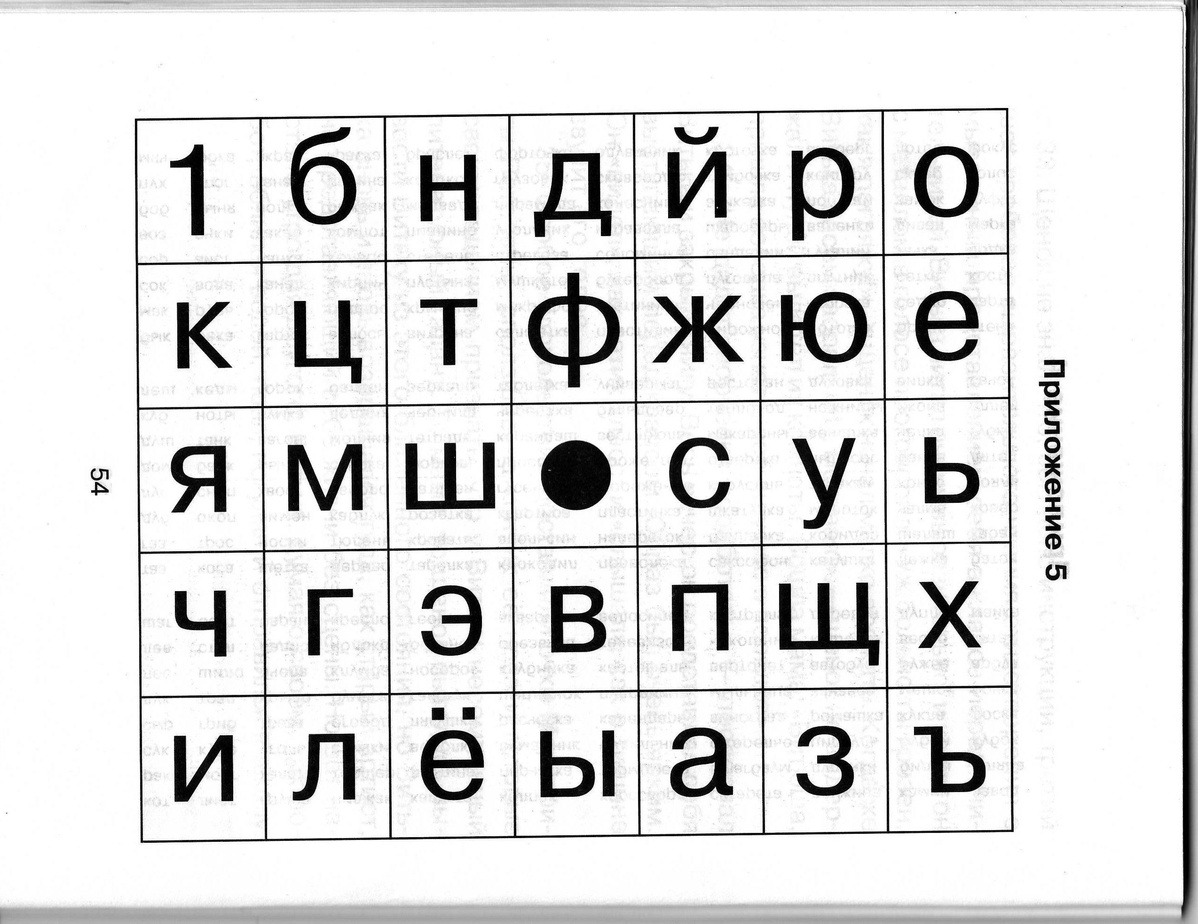
упражнения для расширения поля зрения
упражнения по методике М.А. Ильина
таблицы Шульте

Slide 10
Упражнения для формирования навыка чтения и понимания текста
1.Упражнения на формирование буквенного гнозиса.
2.Работа на уровне слогов.
3.Работа на уровне слов.
4.Работа на уровне связного высказывания.

Slide 11
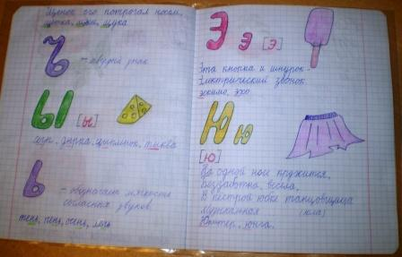
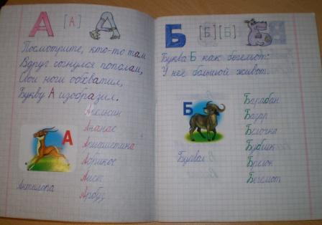
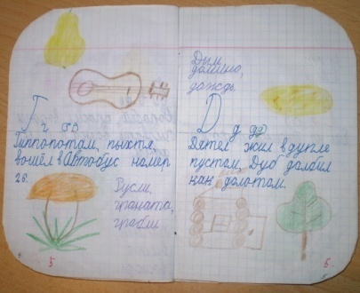
Творческие работы по созданию «Азбуки»

Slide 12
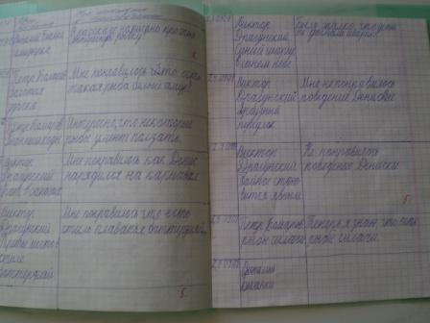
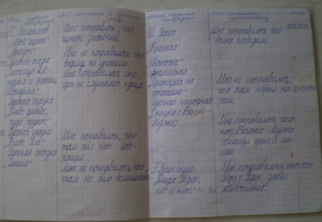
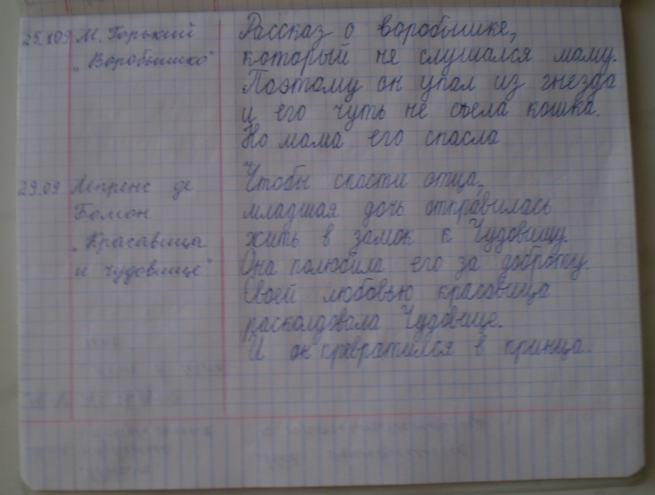
Читательские дневники

Slide 14
Рекомендуемые ресурсы
https://www.defectologiya.pro/
https://ikprao.ru/
https://vk.com/logokolomna
https://alldef.ru/ru/
https://vk.com/neyrologo
https://vk.com/typicalneuropsychologist
Г. Абдулова Скорочтение для детей
Садовникова И.Н. Дисграфия, дислексия: технология преодоления. Пособие для логопедов, учителей, психологов, студентов педагогических специальностей.
Корнев А.Н. Нарушения чтения и письма у детей: Учебно-методическое пособие
Татьяна Гогуадзе Дислексия мозга. За гранью известного
Татьяна Гогуадзе Видеокурс «Дислексия: всё ли мы о ней знаем? Современный взгляд на проблему»

Slide 15
Спасибо за внимание!

